Slide 2
4
El Teclado
Lección 01: Introducción al teclado
Lección 02: Teclas básicas
Lección 03: Corrección de errores
Lección 04: Planificar teclas especiales

Slide 3
01
Introducción al teclado

Slide 4
Metas estudiantiles
Puedo identificar verbalmente el teclado y su función.
Puedo etiquetar las diferentes filas del teclado: Función, Número, Superior, Inicio, Inferior y Comando.
Puedo colocar los dedos correctamente en la fila de inicio para escribir.

Slide 5
Esquema
Calentamiento y repaso (clic)
Resumen del teclado
Filas del teclado
Colocación de los dedos
Evaluación

Slide 6
Repaso y calentamiento
Cómo llegar:
Busca WordPad en tu escritorio
Haz clic y arrastra hasta la esquina superior derecha
Haga clic y arrastre hasta la esquina inferior derecha
Haga doble clic para abrir
Haga clic en "nuevo documento

Slide 7
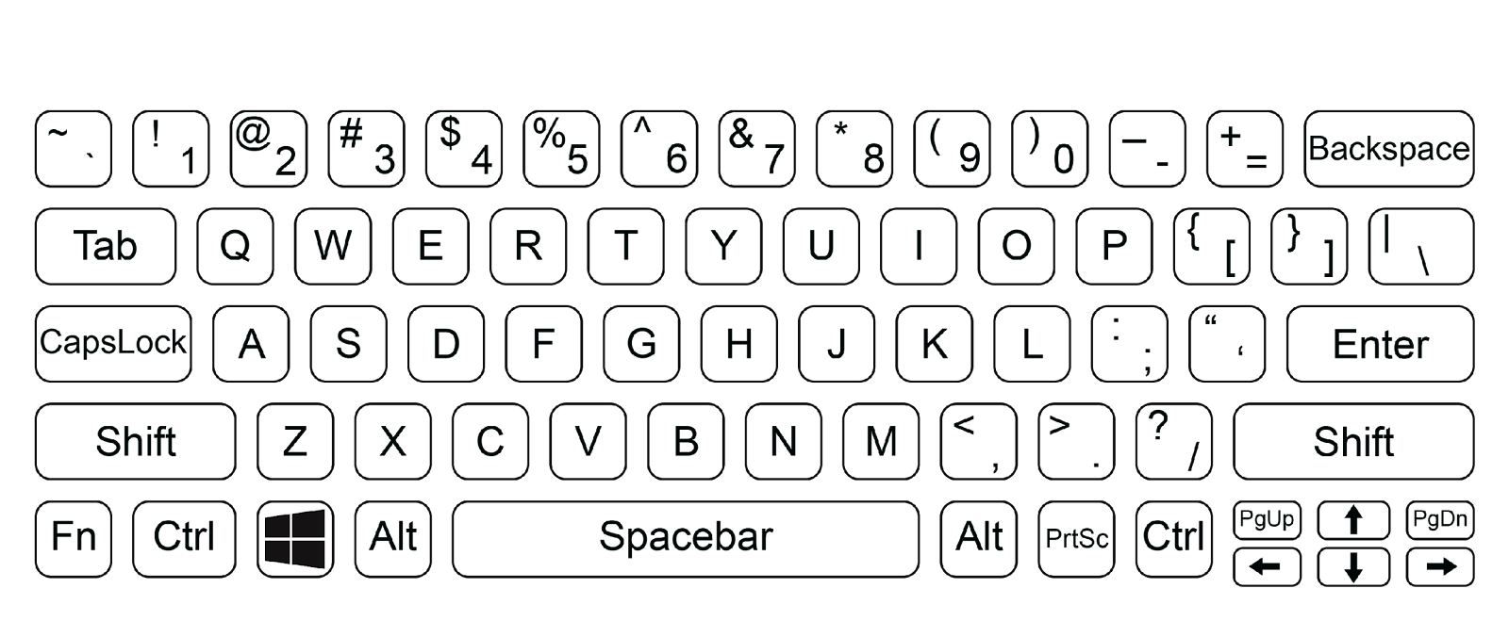
Descripción general del teclado
Teclear (v): escribir con el teclado de un ordenador.

Slide 8
Filas del teclado
Fila (n): línea recta de personas o cosas que están unas junto a otras.
Función (n): propósito o actividad especial para la que existe o se utiliza una cosa.
Comando (n): instrucción en forma de código (lenguaje informático) o señal que indica al ordenador que haga algo.

Slide 9
Actividad
Unidad 4 Todas las lecciones.Actividad.Tipos de teclas del teclado

Slide 10
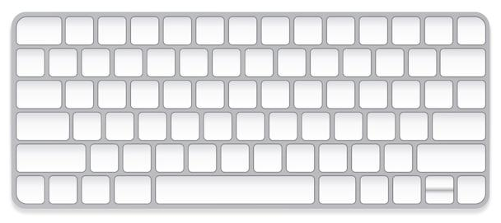
Colocación de los dedos
Colocación (n):
poner algo en un lugar determinado.
Borde (n):
pequeña protuberancia o corte en un borde o superficie.

Slide 11
Actividad
Unidad 4 Lección 1.Actividad.Dedos y Teclas

Slide 12
DIRECTIONS
Evaluation
Use what we’ve learned, do the following actions and note down your observations.
1
En la parte superior, escribe tu nombre y apellidos.
2
Pulsa «intro» varias veces.
3
Escribe: «Mi teclado tiene ____ filas».
4
«Mis dedos índice deben estar en la tecla ___ y en la tecla ____»

Slide 13
Logros
Puedo identificar verbalmente el teclado y su función.
Puedo etiquetar las diferentes filas del teclado: Función, Número, Superior, Inicio, Inferior y Comando.
Puedo colocar los dedos correctamente en la fila de inicio para escribir.

Slide 14
02
Teclas Básicas

Slide 15
Metas estudiantiles
Puedo encontrar signos de puntuación comunes en el teclado.
Sé nombrar los cuatro primeros grupos de teclas y sus funciones.
Puedo nombrar y enunciar la función de cada tecla espacial.

Slide 16
Agenda
Repaso y calentamiento
Claves de las letras
Teclas numéricas
Teclas de caracteres (signos de puntuación y símbolos)
Teclas espaciales
Evaluación

Slide 17
Revisión de vocabulario
Especial (adj.):
Diferente de lo que es normal o habitual.

Slide 18
Repaso y calentamiento
Conversación
¿En qué teclas deben apoyarse los dedos índices?
¿En qué teclas deben apoyarse los dedos anulares?
¿En qué teclas deben apoyarse los dedos corazón?
¿En qué teclas deben apoyarse los dedos meñiques?
Notas
__________________________________________________________________________________________________________________________________________________________________________________________________________________________________________________________

Slide 19
1
Teclas de letras
¿Qué son las teclas de letras?
¿Cuántas teclas de letras hay en la fila superior?
¿Fila de inicio?
¿Fila inferior?

Slide 20
2
Teclas de número
¿Qué son las teclas numéricas?
¿Qué son las teclas numéricas?
¿Dónde están situadas en el teclado?

Slide 21
Teclas de número
Busca tu documento del bloc de Word en tu escritorio (el instructor puede ayudarte con el doble clic), haz clic en el espacio debajo de lo que ya has escrito y, a continuación, escribe las siguientes frases y rellena el espacio en blanco con el número correcto.
Nací en el año ________.
Tengo _____ años.
Mi dirección es _____________.

Slide 22
3
Teclas de carácter
Punctuation and Special Symbols on the Keyboard

Slide 23
3
Teclas de carácter
2. Símbolos
Signos de puntuación
~ | Tilde o virgulilla |  | ^ | Acento circunflejo
` | Acento agudo o grave |  | & | y
@ | Arroba |  | * | Asterisco
# | Número |  | _ | Guion bajo
$ | Signo de dólar |  | + | más
% | Porcentaje |  | = | Igual
< | Mayor que |  | > | Menor que
/ | Diagonal delantera |  | \ | Diagonal trasera
| | Barra Vertical
, | Coma |  | . | Punto
? | Signo de interrogación |  | ; | Punto y coma
: | Dos puntos: |  | ‘ | Apóstrofe
“ ” | Comillas |  | ! | Signo de exclamación
- | Guion |  | ( ) | Paréntesis
[ ] | Corchete |  | { } | Llaves

Slide 24
4
Teclas especiales
¿Qué crees que significa espacial? ¿Hay alguna palabra que conozcamos a la que se parezca?
Las teclas especiales son teclas que tienen que ver con crear o borrar espacios.
¿Qué teclas crean o borran espacio?

Slide 25
4
Teclas espaciales
Nombre de la tecla | ¿Qué hace la tecla?
S_______
T__
E____
B________

Slide 26
Actividad
Unidad 4: Todas las lecciones. Actividad. Tipos de teclas del teclado.

Slide 27
Instrucciones:
Evaluación
Volvemos a nuestro documento de WordPad (o Microsoft Word).
1
¿Dónde podría añadir puntuación aquí?
________________________
2
¿Qué teclas debo utilizar?
________________________

Slide 28
Logros
Puedo encontrar signos de puntuación comunes en el teclado.
Sé nombrar los cuatro primeros grupos de teclas y sus funciones.
Puedo nombrar y enunciar la función de cada tecla espacial.

Slide 29
03
Corrección de Errores

Slide 30
Metas estudiantiles
Puedo señalar el cursor parpadeante.
Puedo mover el cursor parpadeante con el mouse y/o las teclas de flecha.
Puedo usar la tecla de borrar para corregir una palabra mal escrita.

Slide 31
Esquema
Repaso y calentamiento
Cometer errores
El cursor parpadeante
Mover el cursor
Suprimir vs. retroceso
Evaluación

Slide 32
Revisión de vocabulario
Parpadear (v):
Destellar: brillar con una luz que se enciende y se apaga.

Slide 33
Repaso y calentamiento
Conversación
Notas
Gírate y habla con un compañero y describe al menos 3 tipos diferentes de teclas.
Identifica un ejemplo de tecla espaciadora y describe su función.
Reto: Identifica una clave de carácter que utilices. ¿Cuándo y por qué la utilizas?
__________________________________________________________________________________________________________________________________________________________________________________________________________________________________________________________

Slide 34
Cometiendo errores

Slide 35
El Cursor Parpadeante
Señala el cursor en el documento.

Slide 36
Actividad
Unidad 4 Lección 3. Actividad. Corregir errores de escritura

Slide 37
Indicaciones:
Evaluation
1
Copie las siguientes frases exactamente.
Voy a la escoela.
Aprando inglés.
Frase desafió: Los sábados me relijo.
2
Hay una palabra mal escrita en cada frase. Puede que incluso veas una línea roja debajo de ella, que es la forma que tiene tu ordenador de decirte que está mal escrita. Mueve el cursor a la palabra mal escrita para borrar el error y añadir la letra correcta.

Slide 38
Logros
Puedo señalar el cursor parpadeante.
Puedo mover el cursor parpadeante con el mouse y/o las teclas de flecha.
Puedo usar la tecla de borrar para corregir una palabra mal escrita.

Slide 39
04
Planificar teclas especiales

Slide 40
Metas estudiantiles
Puedo nombrar los tres últimos grupos de teclas, su finalidad y su ubicación en el teclado.
Sé nombrar y utilizar las teclas de forma adecuada a su finalidad.

Slide 41
Agenda
Repaso y calentamiento
Teclas modificadoras
Teclas de navegación
Teclas de comando del sistema
Evaluación

Slide 42
Revisión de vocabulario
Sistema (n):
grupo de partes relacionadas que se mueven o funcionan juntas.
Mando (n):
Orden que se da a una persona o cosa para que haga algo.

Slide 43
Repaso y calentamiento
Cómo llegar:
Termina las frases y cópialas en los cuadernos. (opcional: mecanografiar después de escribirlas)
1
Hoy es _____.
2
Las claves espaciales son ____.
3
Retroceso ____.
4
Puedo mover el cursor parpadeante de dos maneras:
1. _____________ y 2. _____________ .

Slide 44
Teclas modificadoras
Modificar (v)
para cambiar algo.
Frase: La tecla SHIFT modifica cualquier tecla de letra.
1
Tecla mayúsculas
2
Tecla Bloq Mayús
3
Tecla de control (Ctrl)
4
Tecla de función (Fn)
5
Tecla alternativa (Alt)

Slide 45
1
Tecla Mayús (⇧)
Shift
Significa mover o hacer que algo se mueva o cambie.
La tecla Mayúsculas nos ayuda a hacer letras grandes y símbolos especiales.
Púlsala con una letra para letras grandes o para obtener el símbolo superior de una tecla.

Slide 46
Uso de la tecla Mayús
Escriba la siguiente frase en su ordenador en un nuevo documento de Word/Wordpad.
Los ordenadores son muy caros. Suelen costar más de 800 dólares.

Slide 47
2
Tecla Bloq Mayús
Tecla Bloq Mayús Hace que todas las letras sean mayúsculas sin mantener pulsada una tecla (a diferencia de Mayúsculas). Púlsala una vez para activarla y vuelve a pulsarla para desactivarla.

Slide 48
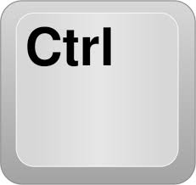
3
Tecla de control (Ctrl)
La tecla Control, o Ctrl, ayuda a hacer atajos con otras teclas. Ayuda a hacer cosas más rápido en los programas.

Slide 49
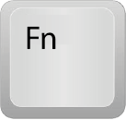
4
Tecla de función (Fn)
La tecla Función, o Fn, cambia la primera fila (la fila de función) de teclas en algunos portátiles. Todas las teclas de la fila de funciones tienen una "F" y un número. Se pueden personalizar para realizar una acción especial.
La tecla Fn te permite cambiar entre una acción personalizada y la acción relacionada con el icono grande de la tecla, como el volumen y el brillo de la pantalla.

Slide 50
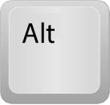
4
Tecla alternativa (Alt)
La tecla Alt, o tecla alternativa, hace atajos especiales cuando pulsamos más de una tecla a la vez.
Ayuda a hacer diferentes cosas en los programas.
Los atajos de tecla Alt son similares a los atajos de Control, pero más avanzados.
Los atajos de teclado Alt suelen necesitar más de una tecla para funcionar.

Slide 51
Teclas de navegación
Navegar (v)
Encontrar el camino para ir a algún sitio
Frase: Las teclas de navegación nos ayudan a movernos por el ordenador para encontrar cosas.
1
Teclas de flecha
2
Teclas de avance y retroceso de página (Pg Up - Pg Dn)

Slide 52
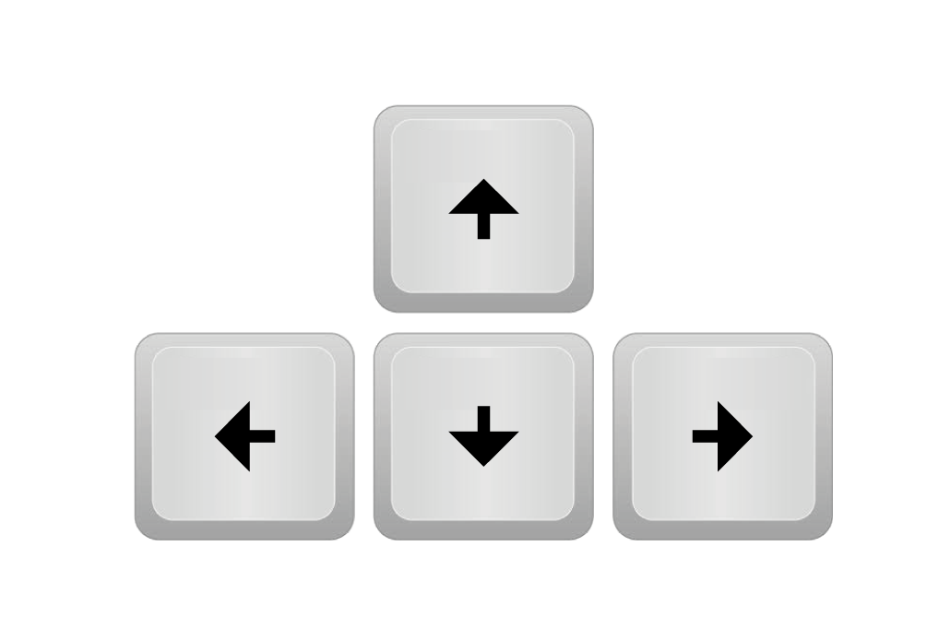
1
Teclas de flecha (↑ ↓ → ← ↑)
Teclas de flecha son teclas especiales que parecen flechas. Suelen estar en la esquina inferior derecha del teclado.

Slide 53
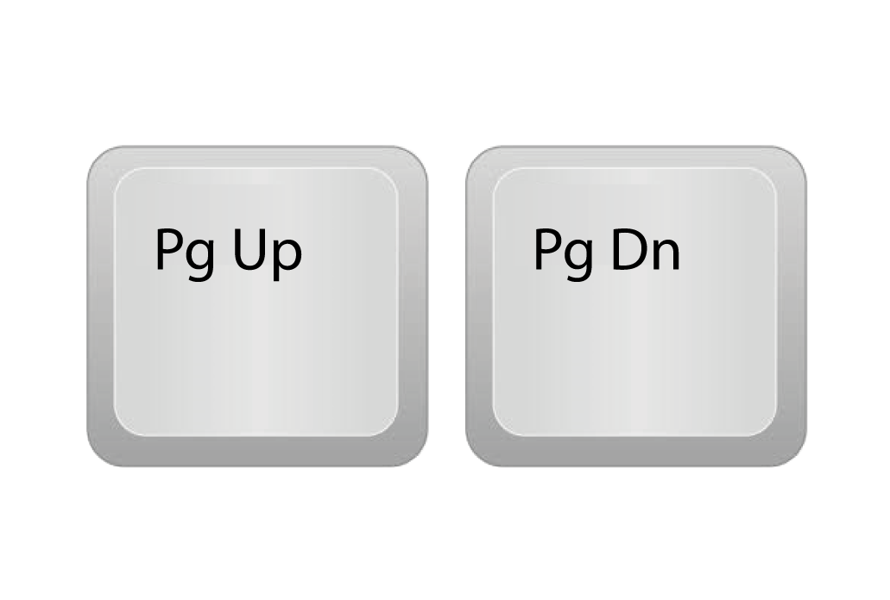
1
Teclas de avance y retroceso de página (Pg Up - Pg Dn)
Teclas Page Up y Page Down : a menudo escritas como PgUp y PgDn, nos ayudan a mover una página entera hacia arriba o hacia abajo en la pantalla. Es como pasar la página de un libro en el ordenador.

Slide 54
Uso de las teclas de navegación
practique el uso de las teclas de navegación para desplazarse a diferentes partes
de lo que has escrito.
Utilice las teclas de navegación en su documento Word

Slide 55
Tipos de teclas del teclado
Elige un color para cada tipo de tecla de las que hemos hablado hasta ahora. Colorea cada tecla de ese tipo con ese color.
¡Completamos lo que empezamos!
Teclas de letras
Teclas numéricas
Teclas de caracteres
Teclas especiales
Teclas modificadoras
Teclas de comando del sistema
Teclas de navegación

Slide 56
Teclas de comando del sistema
Teclas que dan una orden al sistema operativo (SO).
1
Tecla Intro
2
Tecla Windows
3
Imprimir pantalla (PrtScn)

Slide 57
1
Tecla Intro
La tecla Intro es como pulsar "adelante" en un semáforo en verde. Es un uso adicional al de comenzar una nueva línea.

Slide 58
1
Tecla Windows
La tecla Windows es un atajo para abrir el menú de inicio.

Slide 59
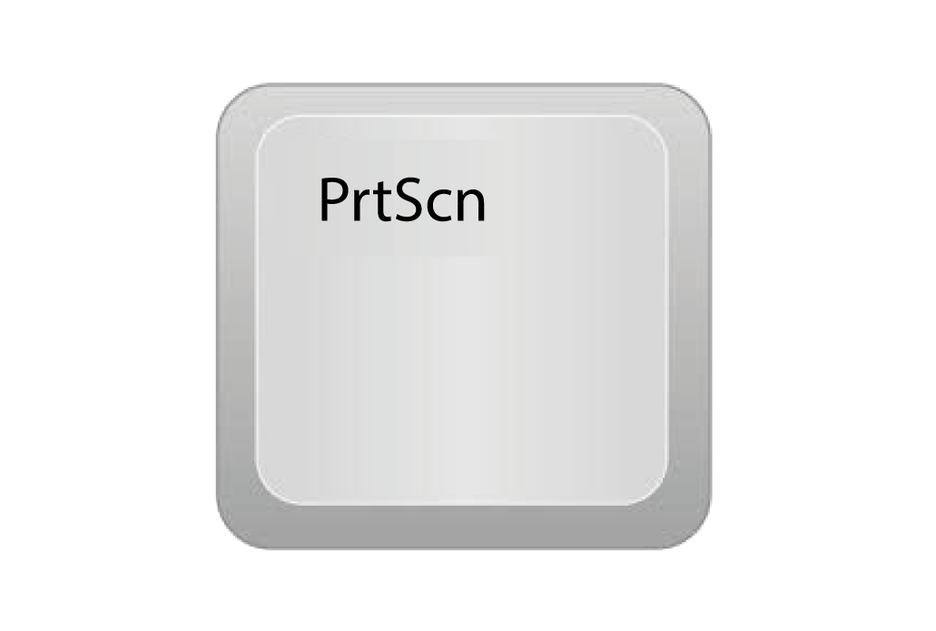
1
Imprimir pantalla (PrtScn)
La tecla Imprimir pantalla Suele estar en la parte inferior del teclado, como un botón secreto de la cámara. Cuando la pulsamos, hace una foto de lo que hay en la pantalla, igual que si hiciéramos una foto con un teléfono.

Slide 60
Tipos de teclas del teclado
Elige un color para cada tipo de tecla de las que hemos hablado hasta ahora. Colorea cada tecla de ese tipo con ese color.
¡Completemos lo que hemos empezado!
Teclas de letras
Teclas numéricas
Teclas de caracteres
Teclas especiales
Teclas modificadoras
Teclas de comando del sistema
Teclas de navegación

Slide 61
DIRECCIONES
Evaluación
Deje un poco más de tiempo para esta última evaluación, ya que implica mucho trabajo de mecanografía.
Desafío opcional: Pide a los alumnos que escriban el nombre y la función de cada tecla en las categorías principales
1
Abra un nuevo documento de Word y escriba lo siguiente
Teclas de letras: Teclas con un ______ .
Teclas numéricas: Teclas que tienen un _______.
Teclas de carácter: Teclas con _______ o _______.
Teclas modificadoras: Teclas que _________ otras teclas.
Teclas especiales: Teclas que _____ o ______ ______.
Teclas de orden del sistema: Teclas que dan una orden a ________ __________.
Teclas de navegación: Teclas que le ayudan a _____ ______ el ordenador.

Slide 62
Logros
Puedo nombrar los tres últimos grupos de teclas, su finalidad y su ubicación en el teclado.
Sé nombrar y utilizar las teclas de forma adecuada a su finalidad.

